Slide 1


ỦY BAN NHÂN DÂN QUẬN 7
TRƯỜNG TRUNG HỌC CƠ SỞ
NGUYỄN HIỀN
BÁO CÁO
“MỘT SỐ GIẢI PHÁP
LÀM TỐT CÔNG TÁC CHỦ NHIỆM”
Giáo viên: Hà Thị Mai Trinh

Slide 2
PHẦN MỞ ĐẦU

Slide 3

Lý luận
Theo quan niệm của Bác Hồ :“Hiền dữ phải đâu là tính sẵn. Phần nhiều do giáo dục mà nên”.
1. Lý do chọn đề tài
Kinh nghiệm 16 năm làm công tác
giáo viên chủ nhiệm
Thực tiễn

Slide 4

2. Phạm vi - Đối tượng thực hiện
Phạm vi: trường THCS Nguyễn Hiền quận 7
- Đối tượng thực hiện: Học sinh lớp 9A8 năm học 2022-2023

Slide 5










3. Phương pháp nghiên cứu
1
Phương pháp quan sát
2
Phương pháp
khảo sát, thu thập thông tin
3
Phương pháp thống kê,
so sánh, đối chiếu

Slide 6
4. Mục đích của giải pháp
Mục đích
- Trình bày các giải pháp nhằm ổn định nề nếp lớp
chủ nhiệm, tổ chức học sinh lớp chủ nhiệm thực hiện chương trình, mục tiêu năm học.
Giúp học sinh tính chủ động, tự quản, sáng tạo, tích cực hợp tác với giáo viên

Slide 7
PHẦN
GIẢI QUYẾT VẤN ĐỀ

Slide 8
1. Thực trạng
Thuận lợi
Khó khăn
Sự hỗ trợ của BGH,
GVBM, Quản sinh
Học sinh
nghỉ học nhiều
Học sinh có hoàn cảnh
gia đình khó khăn
Cơ sở vật chất
Ý thức học tập, lực học
của học sinh

Slide 9
Tìm hiểu đối tượng học sinh lớp chủ nhiệm
Xây dựng tình cảm
giữa thầy và trò
Các giải pháp
Xây dựng và củng cố nề nếp,
kỉ luật trong lớp
Xây dựng nề nếp, ý thức học tập cho học sinh lớp chủ nhiệm
Phát huy hiệu quả giáo dục của tiết Hoạt động ngoài giờ lên lớp

Slide 10

1. Tìm hiểu đối tượng
học sinh lớp chủ nhiệm
Xem đánh giá xếp loại học lực hạnh kiểm năm học trước
1
Nghiên cứu bảng
sơ yếu lí lịch của học sinh
2
Chú ý đến các em có hoàn cảnh
gia đình khó khăn
3

Slide 11
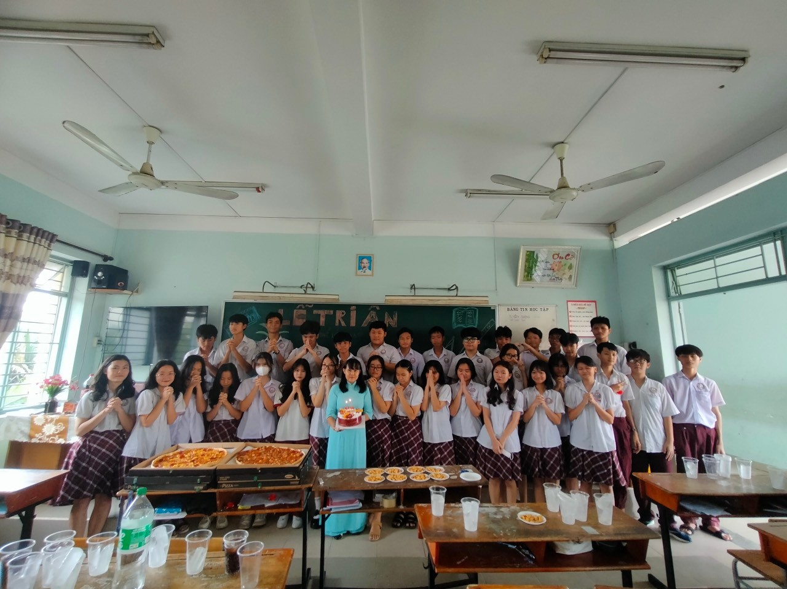
2. Xây dựng tình cảm
giữa thầy và trò
Tạo ấn tượng tốt đẹp
từ buổi tập trung học sinh đầu tiên
Xây dựng mối quan hệ tình cảm
đồng thuận, thấu hiểu lẫn nhau

Slide 12




3. Xây dựng và củng cố nề nếp, kỉ luật trong lớp
Kết hợp với phụ huynh học sinh
2.3.2. Lập sổ
kỉ luật cá nhân
Sinh hoạt nội qui của trường
Kết hợp với tổ chức Đội thiếu niên và quản sinh

Slide 13

2.4. Xậy dựng nề nếp, ý thức học tập cho học sinh lớp chủ nhiệm
Phối hợp với
giáo viên bộ môn
Đối với học sinh yếu
-Tìm hiểu nguyên nhân dẫn đến sự yếu kém
- Có những biện pháp giúp đỡ cụ thể, phù hợp
Nắm bắt được tình hình học tập của từng học sinh.
- Có biện pháp hỗ trợ hoặc khen thưởng kịp thời,

Slide 14






2.5 Phát huy hiệu quả giáo dục của
tiết Hoạt động ngoài giờ lên lớp
Đọc kĩ nội dung chương trình của từng hoạt động và sinh hoạt kĩ với học sinh
Chọn đối tượng giao việc
Trình diễn và rút kinh nghiệm

Slide 15
PHẦN
KẾT LUẬN

Slide 16






KẾT QUẢ ĐẠT ĐƯỢC
1
HS tham gia tốt các hoạt động của trường của Liên đội và luôn được đánh giá cao.
01
Không có học sinh phải đưa ra Hội đồng Kỷ luật nh
2
02
3
Quan hệ thầy trò, bạn bè ngày càng tốt đẹp hơn
Uy tín được nâng cao, tạo được niềm tin trong phụ huynh học sinh
4

Slide 17
Bảng thống kê kết quả học kì 1
Hạnh kiểm | Tốt | Khá | Trung bình | Yếu
43 | 38 | 5
Học lực | Giỏi | Khá | Trung bình | Yếu
43 | 12 | 17 | 13 | 1
Bảng thống kê kết quả học kì 2:
Hạnh kiểm | Tốt | Khá | Trung bình | Yếu
42 | 40 | 2
Học lực | Giỏi | Khá | Trung bình | Yếu
42 | 12 | 22 | 8

Slide 18
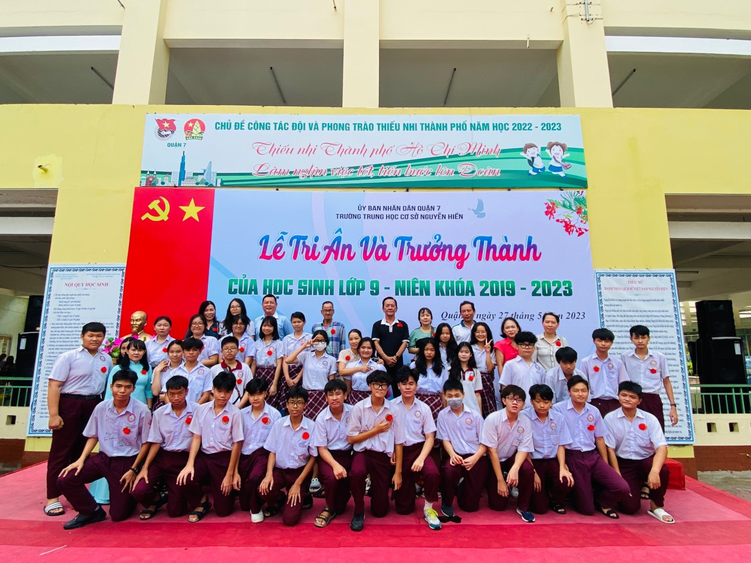
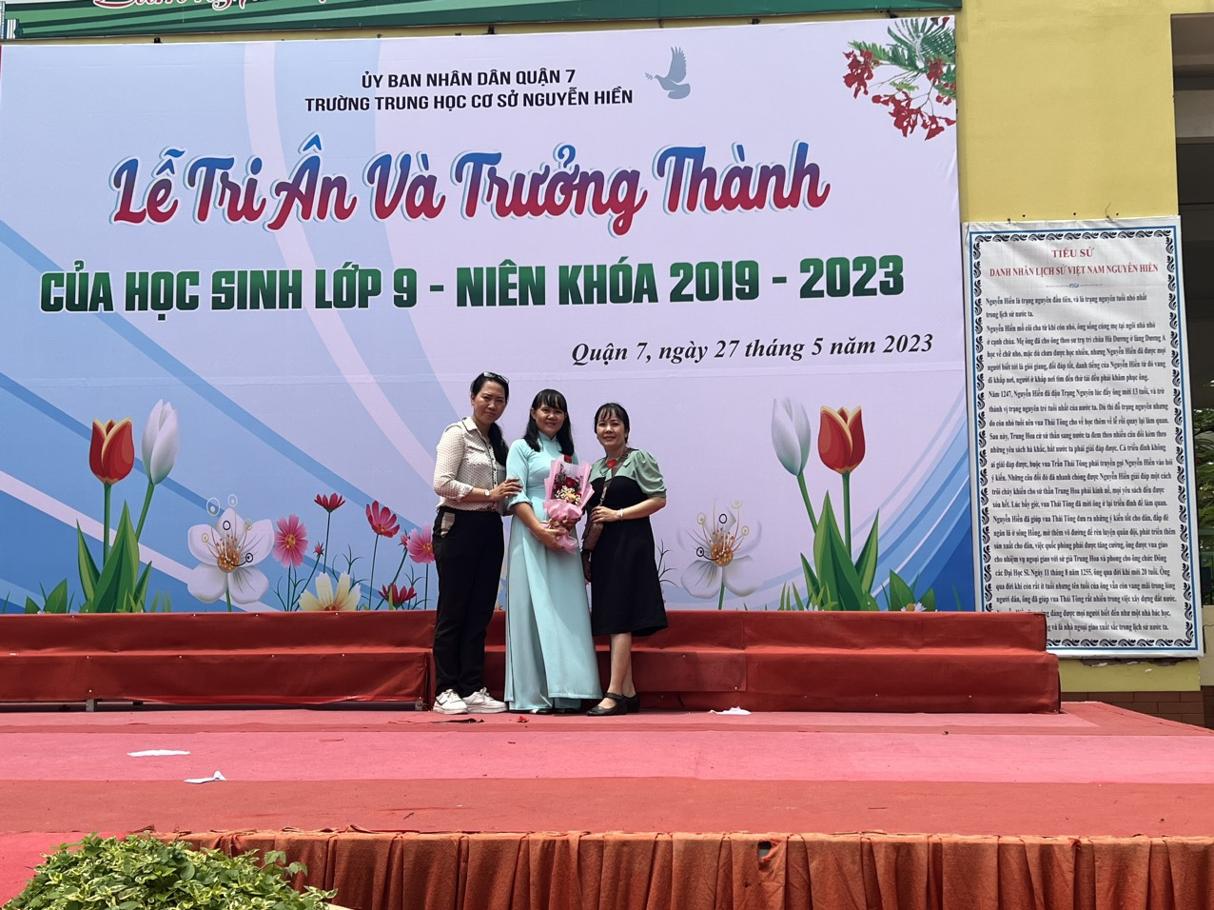
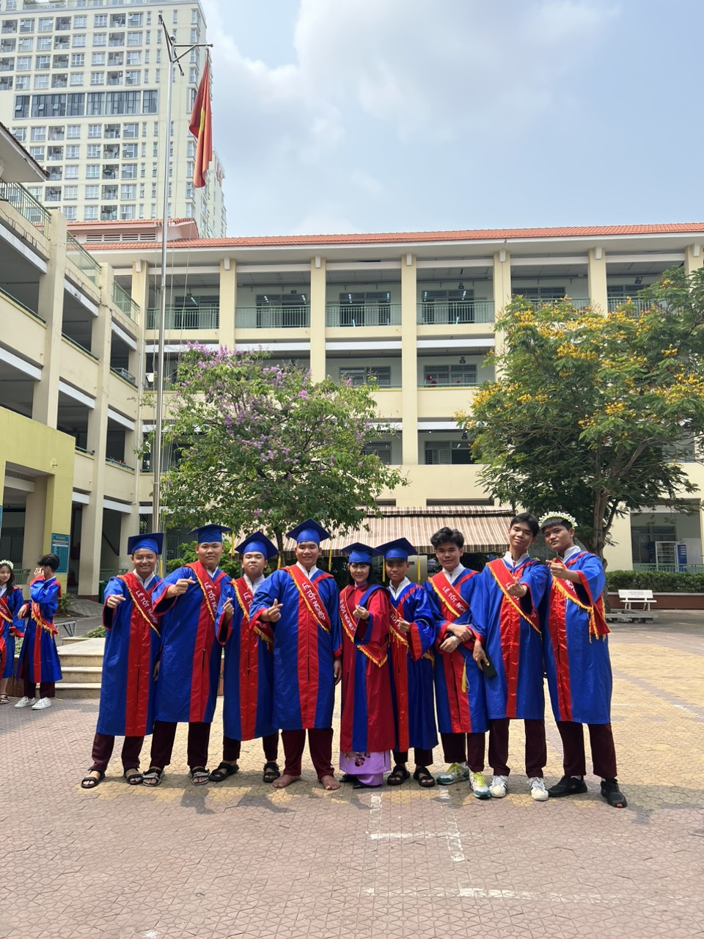
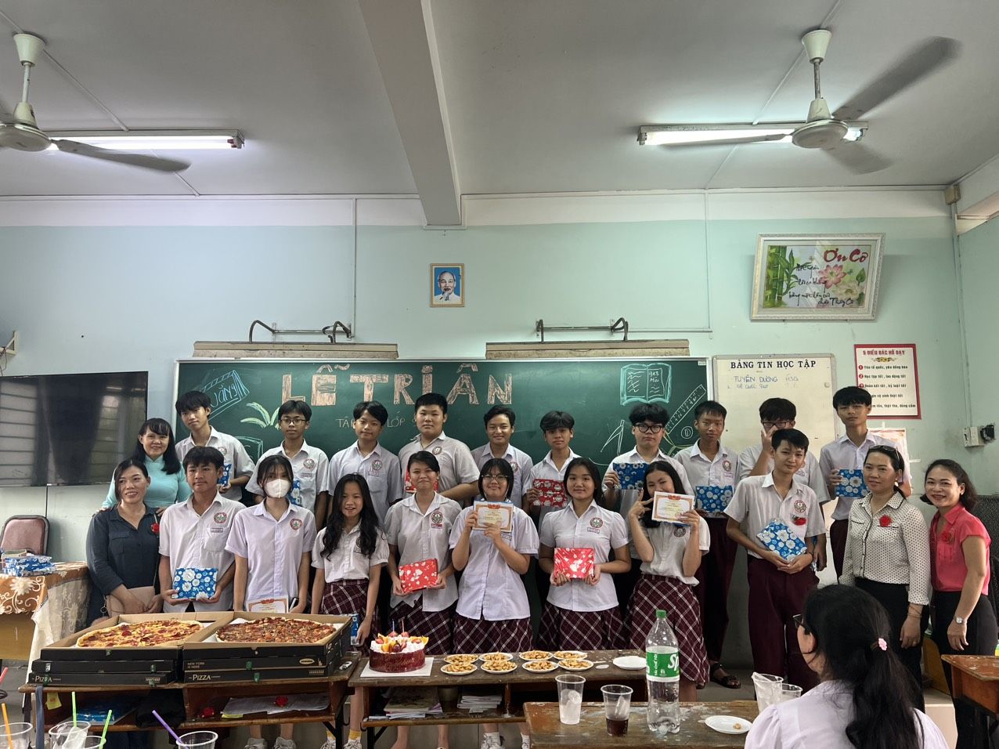
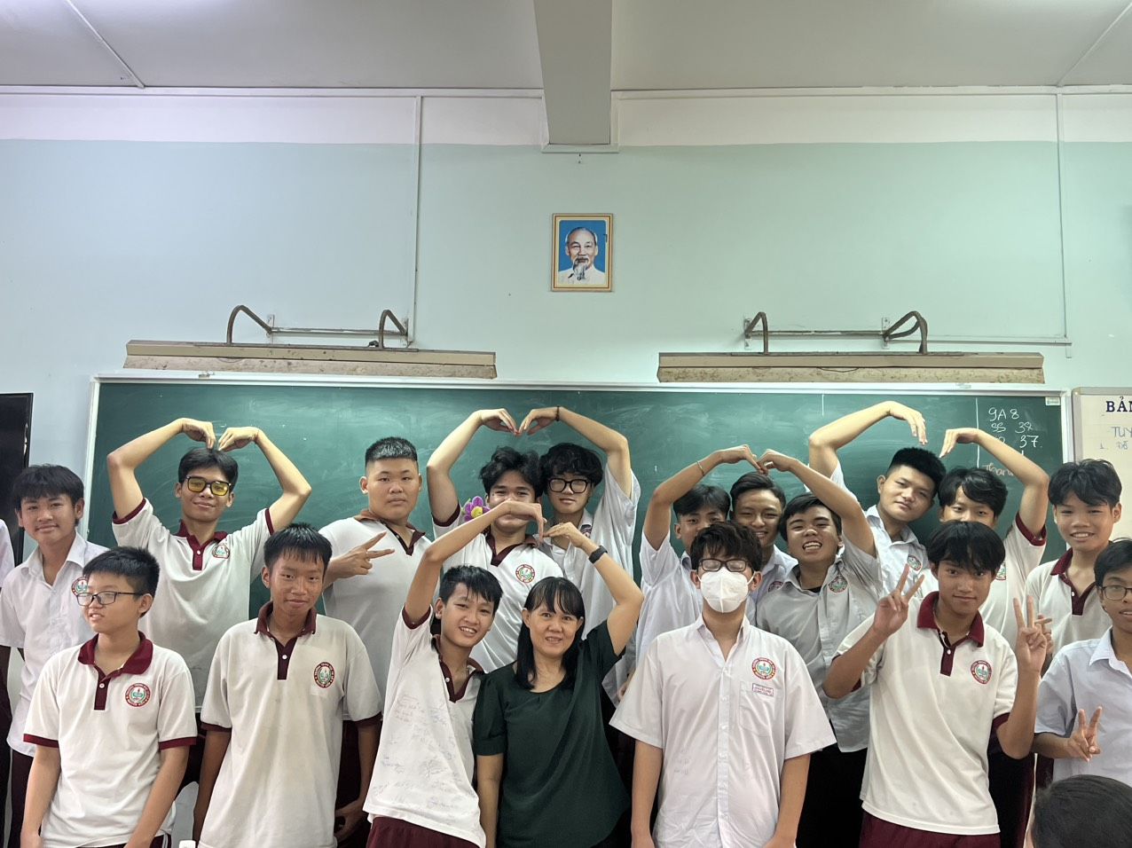
MỘT SỐ HÌNH ẢNH KỈ NIỆM

Slide 19

XIN CHÂN THÀNH CẢM ƠN
QUÝ THẦY CÔ
ĐÃ LẮNG NGHE

